Slide 1
DEVOPS
Best Practices per un prodotto migliore
Dario Pasquali

Slide 2
AGENDA
DAY 1 - pomeriggio
Continunuous Integration
Continuous Testing
Caso D’uso
Pratica

Slide 3
7 Best Practices
Continuous Management
Infrastructure As a Code
Continuous Integration
Continuous Testing
Continuous Delivery
Continuous Deployment
Continuous Management
CONTINUOUS LEARNING

Slide 4
Continuous integration

Slide 5
«If something hurts, do it more often and bring the pain forward»
eXtreme Programming (XP)

Slide 6
CONTINUOUS INTEGRATION
Version control system
master Branch
Ramo principale del progetto, mantiene la versione più aggiornata contenente le features di tutti i membri del team.
Feature Branch
Ramo paralllo al master usato per sviluppare una specifica feature in maniera sicura.

Slide 7
Continuous Integration
Version control system
Suddividere il lavoro in Features standalone
Strutturare un Version Control System (VCS) che mantenga la versione finale del progetto (Master Branch) e il flusso di produzione
Creare Branches per ogni features
Integrare i Features Branch nel Master Branch frequentemente (almeno 1/gg) in modo che sia sempre pronto al Release.

Slide 8
Continuous Integration
github
Piattaforma web di supporto a GIT, permette di:
Lavorare ai progetti in maniera condivisa all’interno del team, gestendo visivamente i commit
Gestire le merge tra Branch tramite un sistema di Pull Request per controllare al meglio chi e cosa viene integrato
Strumenti di supporto come Issue tracking, Wiki, ...
Nessun supporto al CI integrato
Massima libertà di personalizzazione !

Slide 9
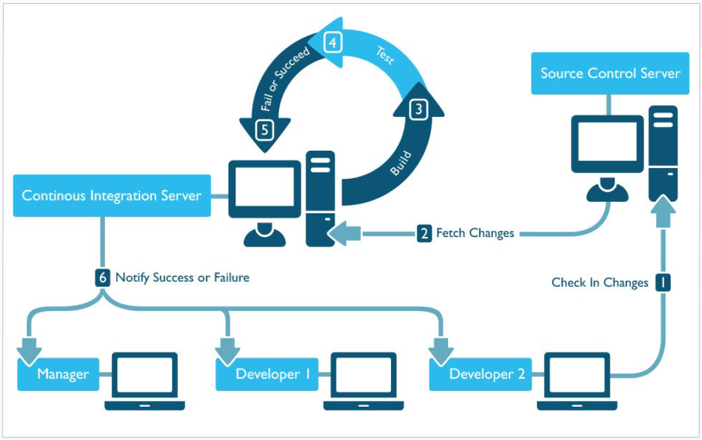
Ci pipelne
Integration flow
Processo di Integrazione Automatizzato.
Il commit sul VCS innesca una sequenza di step per verificare che il Branch siano integrabili in sicurezza.

Slide 10
Ci pipelne
Integration flow
La pipeline esegue 3 passi fondamentali:
Build: fatta una e una sola volta in ambiente standardizzato (identico a quello di produzione)
Test: Unit, Smoke, Integration, ... Assicurando la qualità del prodotto
Notify: notifica successi e fallimenti a tutto il team

Slide 11
Ci SERVER
Integration flow
Server che ospita e supporta l’esecuzione della pipeline di Continuous Integration.
Ampia scelta: servizi open source, enterprise, specifici per VSC, con supporto per lo scaling, container, plugin, ...
In questo periodo ho sperimentato GitLabCI, TravisCI, Bamboo, Go, TeamCity, CircleCI.
Scelta finale su Jenkins

Slide 12

jenkins
Continuous integration server
Sviluppato da CloudBees, disponibile in versione Enterprise e Open Source (self – hosted)
Totalmente customizzabile in base alle proprie esigenze grazie all’ecosistema di plugins
Integrabile con servizi esterni tramite webhook

Slide 13
jenkins
Continuous integration server
Pipeline definita tramite il Jenkinsfile:
Scritto in groovy, DSL simile al python
Contenuto nel progetto da integrare
Pipeline diverse per diversi Branch
Condivisione trasparente del processo di sviluppo all’interno del team
Possibilità di esecuzione in container Docker configurato «On the Fly»

Slide 14
DECLARATIVE PIPELINE
Jenkinsfile style
Keyword «pipeline», flusso di esecuzione come sequenza di Stages, definiti tramite il DSL Groovy
Massima astrazione
Facile comprensione da tutto il team
Editor grafico di supporto (Blue Ocean)
Necessità di Script per task complessi

Slide 15
SCRIPTED PIPELINE
Jenkinsfile style
Keyword «node», estensione del DSL dichiarativo includendo costrutti tipici dei linguaggi imperativi.
Massimo controllo del flusso di esecuzione
Neccessaria conoscenza del linguaggio

Slide 16
Blue ocean
Declarative Multibranch pipeline editor
Restile dell’interfaccia grafica di Jenkins specifico per le Pipeline Multibranch
Editor grafico per Jenkinsfile dichiarativi
Integrazione automatica delle funzioni di plugin inseriti in jenkins
Gestione delle Pipeline per i Singoli Branch
Interfaccia di esecuzione con aggiornamento dei Log real time, divisi per Step/Stage
Gestione degli artefatti archiviati

Slide 17
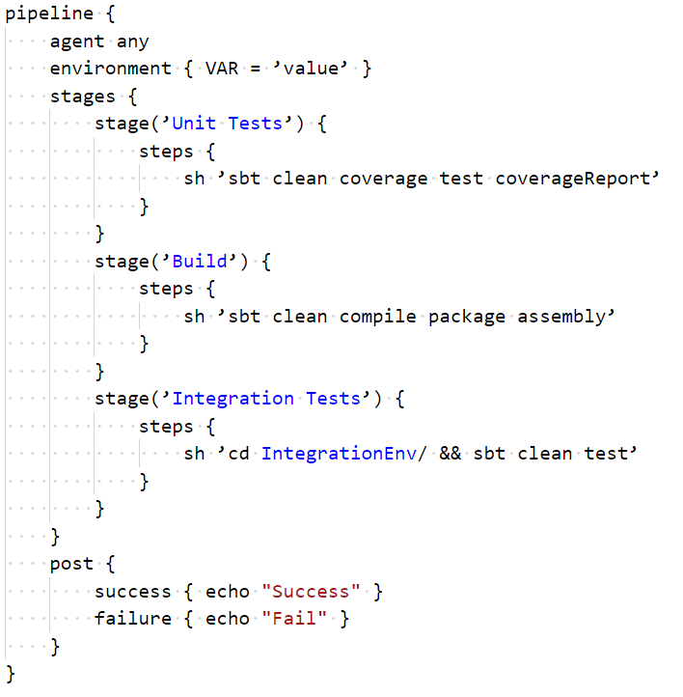
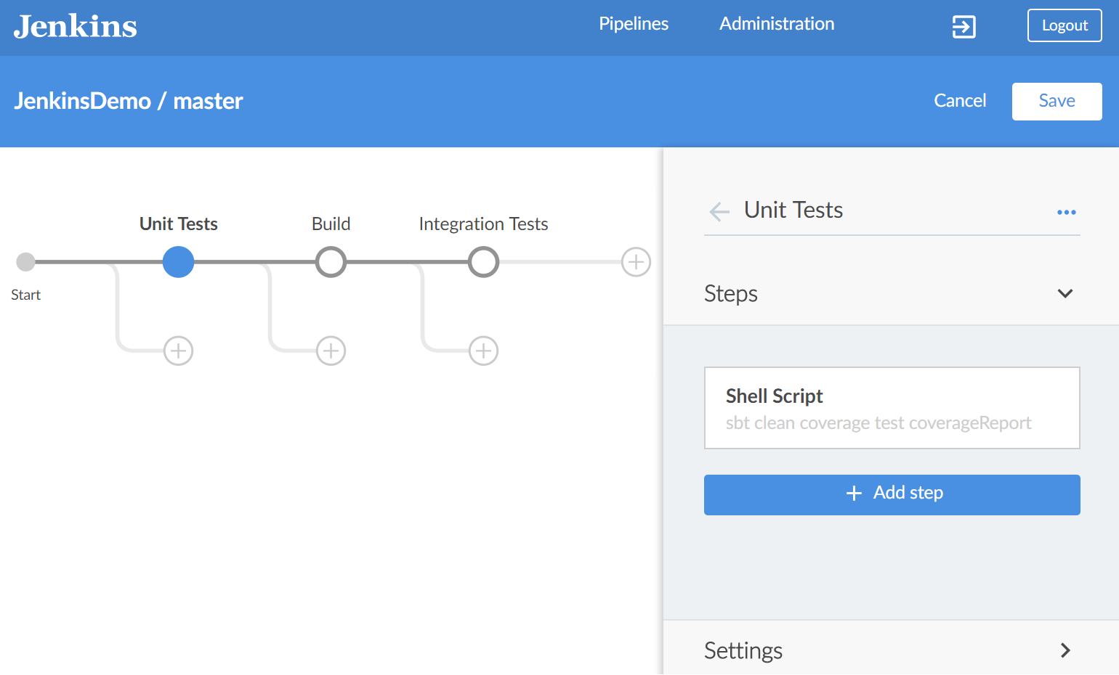
Blue ocean
Declarative Multibranch pipeline editor

Slide 18
CONTINUOUS TESTING

Slide 19


cm + iac = Creazione e provisioning automatico by-need
Possibilità di Scalare il Sistema a piacimento, in modo Idempotente, Convergente e Replicabile

Slide 20
Caso d’uso

Slide 21
PRATICa

Slide 22



